Slide 1
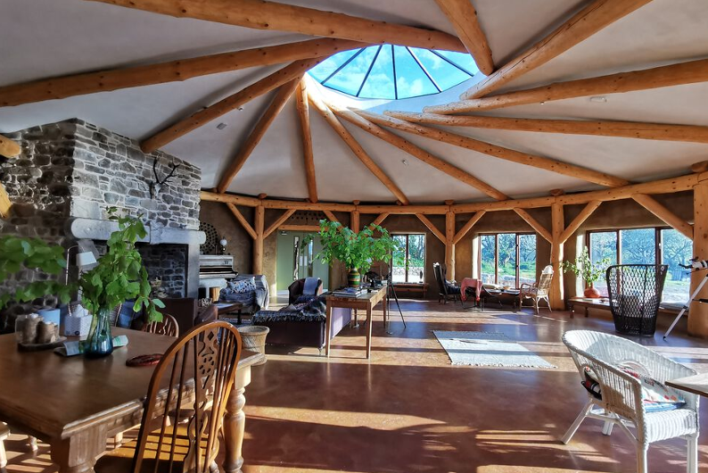

Fotografija: Lough Mardal Glamping, Ballintra, Co Donegal
Modul 4
Branding, trženje s pomočjo pripovedovanja zgodb, skupnost in pridobivanje rezervacij
www.epicstays.eu

Slide 2
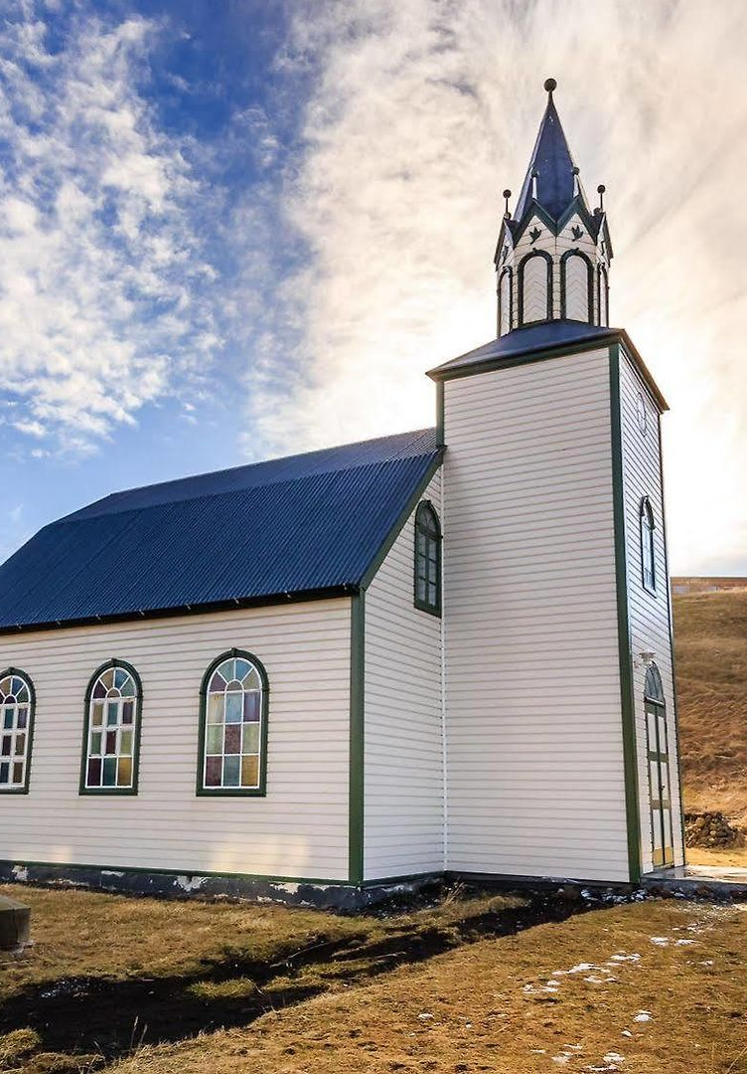
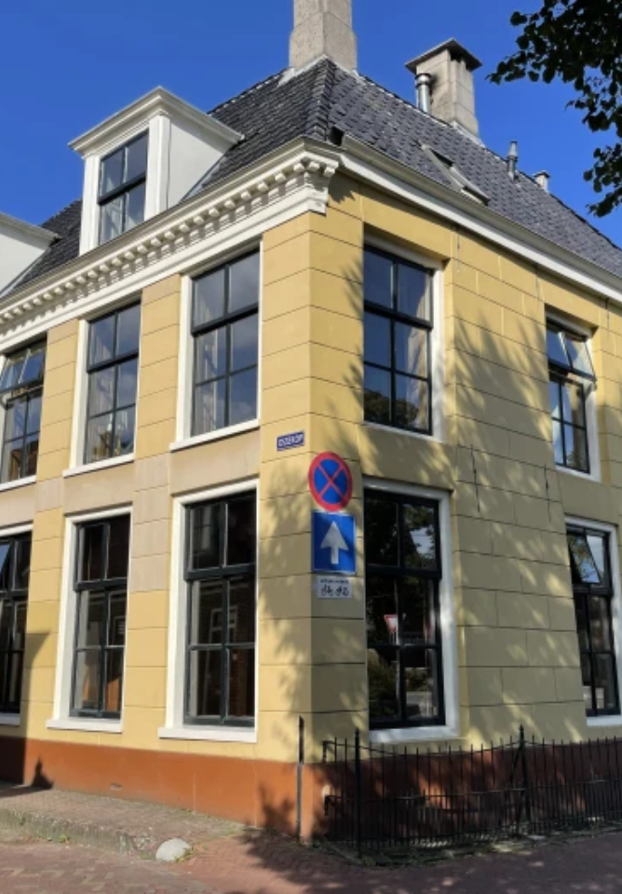
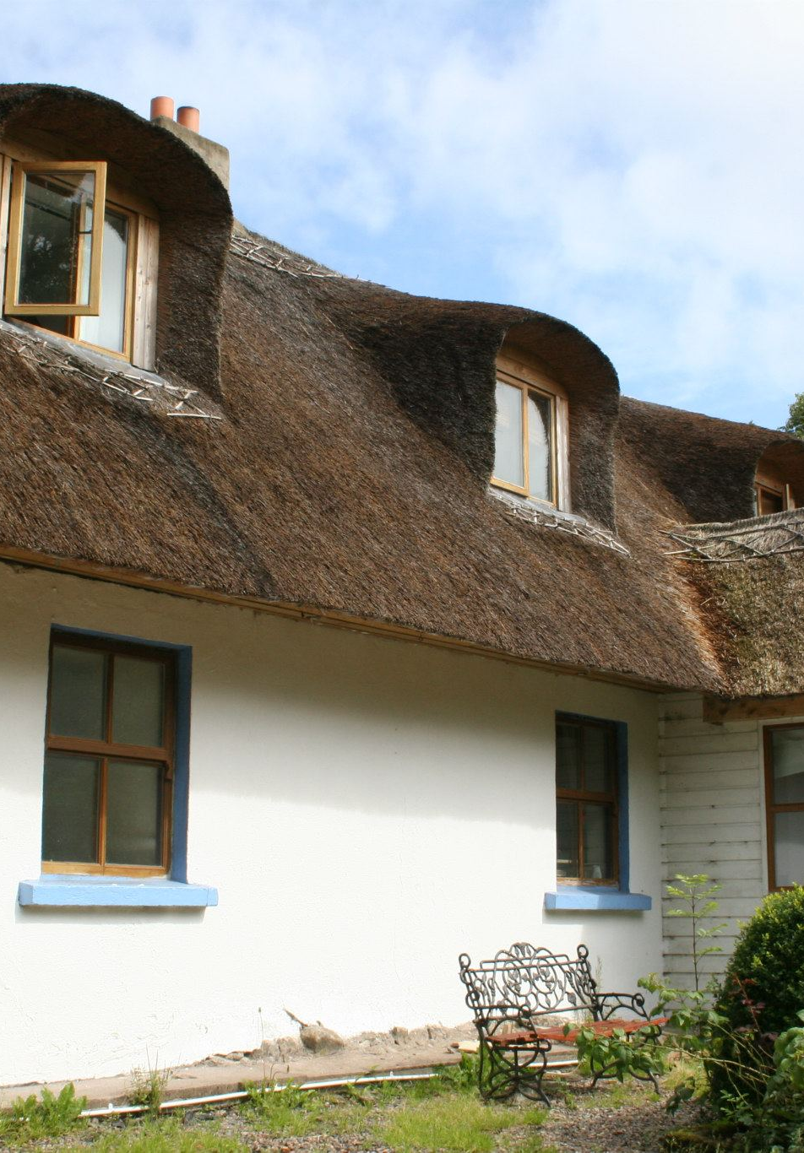
02
Avtor fotografije: Cerkev Blönduós, Islandija
Stran 4
Avtor fotografije:
De Old Signorie BB, Nizozemska
Pregled
VSEBINA
01
03
Stran 4
Stran 6
Branding, trženje s pomočjo pripovedovanja zgodb,
skupnost in pridobivanje rezervacij
Cilj učenja
Avtor fotografije: Teapot Lane, Leitrim, Irska

Slide 3
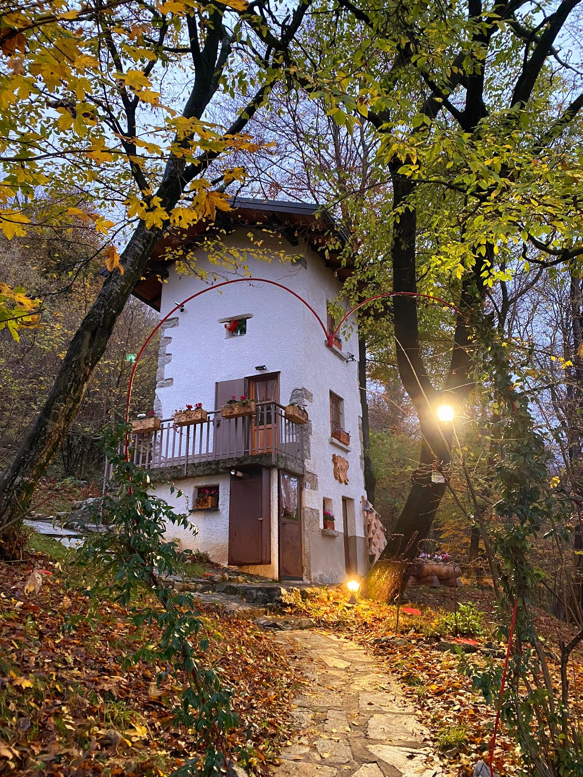
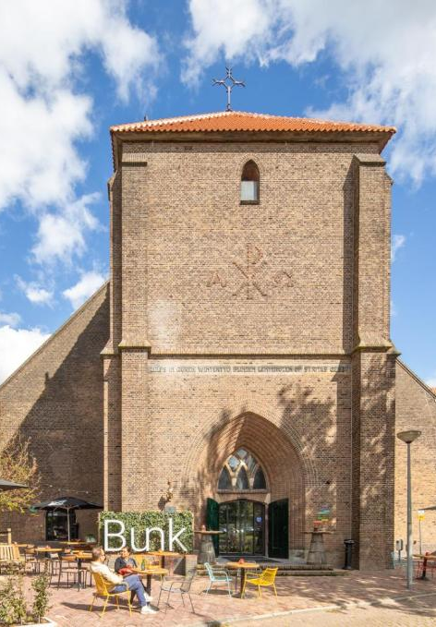
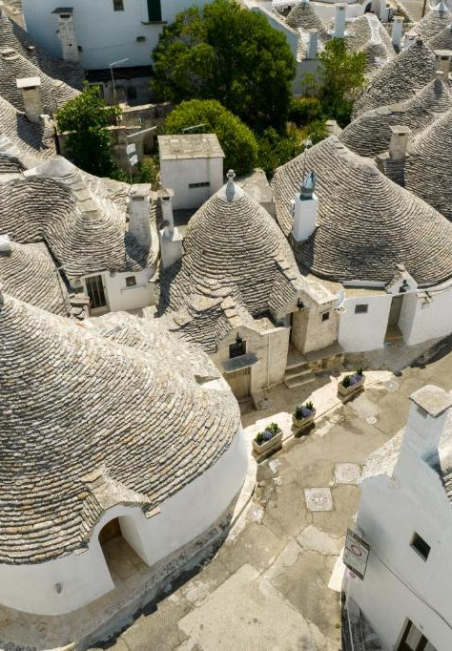
05
Avtor fotografije:
Il Roccolino Casa Vacanze, Italija
Stran 27
Avtor fotografije:
BUNK Hotel Amsterdam, Nizozemska
Poglavje 2
Lokalno je novi luksuz – povezovanje s skupnostjo prek skrbno izbranih doživetij
VSEBINA
04
06
Stran 8
Stran 46
Poglavje 1
Gradnja vaše blagovne znamke – Kaj vas loči od drugih
Poglavje 3
Vizualni elementi, pripovedovanje zgodb in gradnja skupnosti, ki prinaša rezultate
Avtor fotografije:
Trulli Holiday Albergo Diffuso, Italija

Slide 4
Pregled modula 4
Alternativna nastanitev ima naravno prednost, ko gre za blagovno znamko. Takšne nepremičnine so po naravi edinstvene, pogosto osebne in običajno zakoreninjene v močnem občutku pripadnosti kraju – vse to prispeva k močnim, zapomnljivim zgodbam blagovne znamke.
V tem modulu se boste naučili, kako promovirati svojo nastanitev tako, da svojo blagovno znamko uskladite z lokalno kulturo, podpirate lokalno gospodarstvo in ustvarjate avtentične izkušnje s sodelovanjem z lokalnimi obrtniki, vodniki in proizvajalci hrane.

Slide 5
Pregled modula 4
01
Gradnja vaše blagovne znamke – kaj vas loči od drugih
V tem poglavju se boste naučili, kako prepoznati svoje edinstvene prednosti in jih spremeniti v blagovno znamko, ki izstopa, vzpostavlja povezavo z vašo ciljno publiko in spodbuja rezervacije.
Vedno več potnikov si želi izkušenj, ki so pristne, zakoreninjene in povezane z okoljem. Ta modul vam pomaga oblikovati alternativno blagovno znamko nastanitve, ki poudarja in podpira lokalno in regionalno identiteto.
Na podlagi svojih izkušenj boste spoznali pomembnost gradnje odnosov z lokalnimi proizvajalci, umetniki, vodniki in kulturnimi voditelji, da skupaj ustvarite blagovne znamke in ponudbe, ki koristijo vsem. Nazadnje se bodo udeleženci naučili, kako doseči več rezervacij – prek platform, družbenih medijev ali neposrednih kanalov.
Lokalno je novi luksuz – povezovanje s skupnostjo prek izbranih doživetij
02
Ta del prikazuje, kako lahko ponudba avtentičnih,
trajnostnih in lokalno zakoreninjenih izkušenj lahko dodaja resnično vrednost vaši ponudbi in identiteti blagovne znamke, pomaga gostom, da se počutijo bolj povezani, in preproste obiske spremeni v trajne spomine.
03
Vizualni elementi, pripovedovanje zgodb in gradnja skupnosti, ki prinaša rezultate
Naučite se, kako z močnimi vizualnimi elementi, avtentičnim pripovedovanjem zgodb, vključevanjem skupnosti in digitalnimi platformami graditi zaupanje, ustvarjati čustvene vezi, povečati število neposrednih rezervacij in podpirati dolgoročni uspeh alternativnih podeželskih nastanitev.

Slide 6
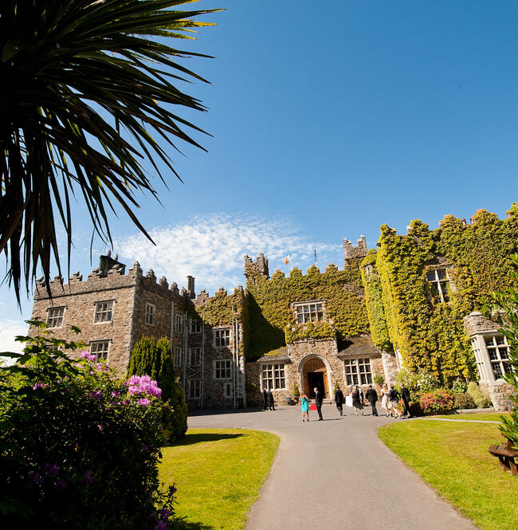
1. poglavje:
Gradnja vaše blagovne znamke –
kaj vas loči od drugih
V 1. poglavju boste opredelili, kaj vašo nastanitev loči od drugih, in spoznali, kako zgraditi jasno, dosledno blagovno znamko, ki privablja prave goste in gradi trajno prepoznavnost.
Fotografija: Waterford Castle Hotel in
Golf Resort, z dovoljenjem Shane O'Neill
2. poglavje:
Lokalno je novi luksuz – povezovanje s skupnostjo prek skrbno izbranih doživetij
V 2. poglavju raziskujemo, kako današnji popotniki cenijo lokalno povezovanje, in pokažemo, kako lahko skrbno izbrane izkušnje, zakoreninjene v skupnosti, spremenijo bivanje na podeželju v nekaj resnično nepozabnega in edinstvenega.
Cilji učenja

Slide 7
3. poglavje:
Vizualni elementi, pripovedovanje zgodb in gradnja skupnosti, ki prinaša konverzije
V 3. poglavju boste izvedeli, kako z učinkovitimi vizualnimi elementi, resničnimi zgodbami in povezavami v skupnosti spodbuditi rezervacije in zgraditi močno, trajno podjetje na področju podeželskega turizma.
Fotografija: Waterford Castle Hotel in
Golf Resort, z dovoljenjem Shane O'Neill
Cilji učenja

Slide 8
1. POGLAVJE
Avtor fotografije:
Il Roccolino Casa Vacanze, Italija
Gradnja vaše blagovne znamke – kaj vas loči od drugih

Slide 9

Razdelek 1
Avtor fotografije:https://medium.com/
Izgradnja vaše
blagovne znamke – kaj
vas loči od drugih
Pregled
To poglavje predstavlja osnove blagovne znamke za alternativno turistično nastanitev (ATA) in udeležencem pomaga ugotoviti, zakaj njihova nastanitev izstopa v vse bolj konkurenčnem turističnem okolju. Za razliko od običajnih hotelov in letovišč so blagovne znamke ATA zgrajene na pristnosti, skupnosti, trajnosti in edinstvenih izkušnjah gostov. To poglavje udeležencem pomaga odkriti njihovo zgodbo, opredeliti identiteto blagovne znamke in sporočiti, kaj jih naredi drugačne, na način, ki pritegne prave goste.
9

Slide 10


Kaj je blagovna znamka?
4-minutni hitri tečaj
Kaj je blagovna znamka?
Blagovna znamka ni logotip. Blagovna znamka ni izdelek. Blagovna znamka ni obljuba. Blagovna znamka ni vsota vseh vtisov, ki jih naredi na občinstvo. Blagovna znamka je rezultat – je notranji občutek posameznika o izdelku, storitvi ali podjetju. Je v njihovih glavah in srcih. Blagovna znamka je vaš ugled.
Vir: https://www.youtube.com/watch?v=sO4te2QNsHY
10

Slide 11

Gradnja
močne blagovne znamke –
izstopajte iz množice
Ključni učni cilji
Razumevanje koncepta blagovne znamke alternativnih turističnih nastanitev (ATA) in razlogov, zakaj se ta razlikuje od tradicionalnega gostinstva.
Opredeliti njihovo edinstveno prodajno ponudbo (USP) in zaradi česar je njihova nastanitev posebna.
Oblikovati zgodbo blagovne znamke, ki poudarja njen namen, vrednote in povezavo z mestom.
Ustvariti dosledno identiteto blagovne znamke v vizualnih elementih, glasu in izkušnji gostov.
Opredeliti idealno osebnost gosta in prilagoditi blagovno znamko, da bo izpolnila pričakovanja gostov.
11

Slide 12
Poglavje 1: 5 ključnih področij učenja
01
Razumevanje koncepta blagovne znamke alternativnih turističnih nastanitev (ATA)
Opredelitev ATA: Kako se razlikuje od klasičnega gostinstva (npr. hoteli/resorti) – poudarek na edinstvenosti, potopitvi v okolje, trajnosti, avtentičnosti.
Osnovne vrednote blagovnih znamk ATA: Skupnost, lokalna kultura, trajnost, pomembne izkušnje.
Pričakovanja gostov: Zakaj potniki izbirajo alternativne nastanitve (avtentičnost, osebna povezava, izkušnje zunaj utrjenih poti).
Pozicioniranje ATA v turizmu: nišno, a rastoče povpraševanje; privlači popotnike, ki iščejo izkušnje, in ne masovni trg.

Slide 13
Poglavje 1: 5 ključnih področij učenja
02
Ugotavljanje, kaj vašo blagovno znamko loči od drugih
Edinstvena prodajna ponudba (USP): opredelite, kaj vašo nastanitev loči od drugih (lokacija, oblikovanje, okoljska prijaznost, kulturna potopitev, družinsko vodenje itd.
„Zakaj” blagovne znamke: razumevanje vaše zgodbe in poslanstva – zakaj obstajate, poleg tega, da ponujate posteljo.
Osebni dotiki: poudarjanje človeškega elementa – gostitelji, zgodbe in slog gostoljubnosti.
Razlikovanje od konkurentov: kartiranje lokalnih konkurentov in opredelitev vrzeli/priložnosti.

Slide 14
Poglavje 1: 5 ključnih področij učenja
Gradnja močne identitete blagovne znamke
Vrednote in osebnost blagovne znamke: Prevajanje vaše filozofije (avtentičnost, pustolovščina, ekološka ozaveščenost, osredotočenost na skupnost) v izkušnje gostov.
Glas in ton blagovne znamke: Kako vaša nepremičnina »govori« (neformalno, toplo, razkošno, rustikalno, minimalistično, ekološko-moderno itd.
Osnove vizualne identitete: ime, logotip, barvna shema, stil fotografiranja, ki odražajo edinstven duh vaše nastanitve.
Doslednost na vseh stičnih točkah: spletna stran, platforme za rezervacije, družbena omrežja, osebne izkušnje gostov.
03

Slide 15
Poglavje 1: 5 ključnih področij učenja
04
Povejte svojo zgodbo
Opredelitev zgodbe vaše blagovne znamke: Oblikovanje zgodbe o vaši nastanitvi – izvor, lokalne korenine, strast, ki stoji za projektom.
Poudarjanje občutka pripadnosti kraju: Kako vaša nastanitev povezuje goste s kulturo, ljudmi in okoljem.
Ustvarjanje čustvene resonance: spreminjanje značilnosti (na primer ekološke koče) v zgodbe (lahkotno življenje na zemlji).

Slide 16
Poglavje 1: 5 ključnih področij učenja
05
Osredotočanje na goste in usmerjanje vaše blagovne znamke v goste
Idealna osebnost gosta: ugotovite, komu je vaša nastanitev namenjena (samostojni popotniki, družine, ekološki popotniki, digitalni nomadi, ljubitelji dobrega počutja).
Oblikovanje z mislijo na goste: Ustvarjanje izkušnje, ki je v skladu s pričakovanji alternativnih popotnikov.
Gradnja zaupanja in prepoznavnosti: pokazati, kako pristnost in preglednost ustvarjata zveste goste.

Slide 17

Primer
Primer močne blagovne znamke ATA
Slieve Elva Bed & Breakfast (B&B) v grofiji Clare, Irska
Slieve Elva B&B ponuja potopitev v edinstveno pokrajino in kulturo Burrena, kjer vas gostijo domačini, ki to območje poznajo kot svoje lastno. Je majhen, oseben in zakoreninjen v skupnosti in naravi.
Pridobitev zlatega certifikata za trajnostno potovanje na Irskem dokazuje uspeh močne blagovne znamke in njeno drugačnost.
Vir: Primer iz prakse: Zeleni ekološki B&B pridobi certifikat trajnosti
17

Slide 18
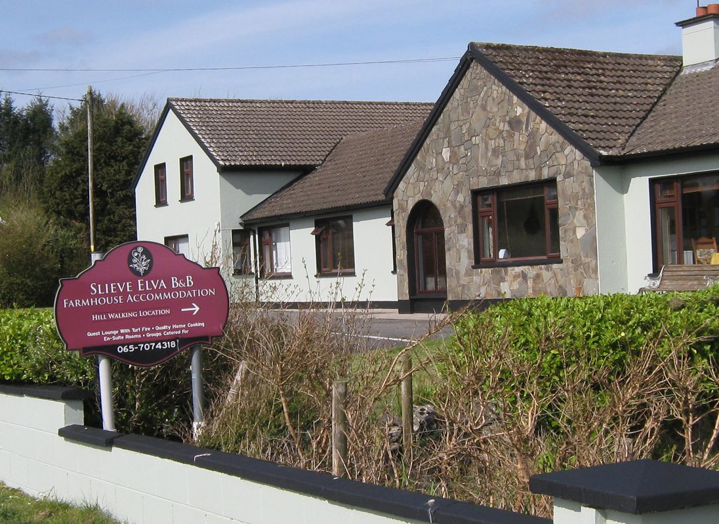
Naš B&B radi opisujemo kot »dom stran od doma«.
Od prijetnega salona za goste do očarljivih sob in zajtrka s čudovitim domačim pecivom. Upamo, da boste razpakirali kovčke in
uživali v sproščujočem bivanju.“
Vir: Primer iz prakse: Ekološki B&B pridobi certifikat trajnosti

Slide 19
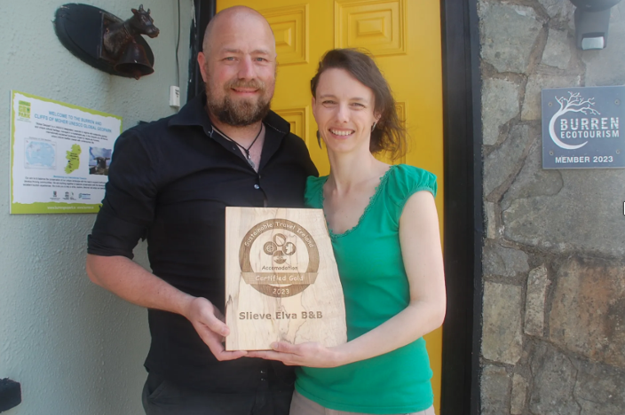
Zakaj je to močna blagovna znamka?
Jasna povezava s krajem – Slieve Elva B&B se nahaja v osrčju Burrena, pokrajine, ki jo je priznal UNESCO, in izkorišča svojo edinstveno naravno in kulturno okolico kot osrednji del svoje blagovne znamke. Samo ime – Slieve Elva – povezuje nastanitev s pokrajino, kar okrepi pristnost in občutek pripadnosti kraju.
Avtentičnost in lokalna potopitev – Gosti so vabljeni, da doživijo pravo podeželje Clare.
B&B ponuja lokalne vpoglede, osebno gostoljubnost in povezave z dogodki, sprehodi in tradicijami skupnosti.
Fotografija: sustainabletourismnetwork
Vir: Primer: Zeleni ekološki B&B pridobi certifikat trajnosti
19

Slide 20
Zakaj je to močna blagovna znamka?
Osebna zgodba in identiteta gostitelja – osebnosti in zgodbe gostiteljev so vidne. Gostje se spominjajo topline, skrbi in osebnega pristopa, ki postanejo del identitete blagovne znamke. Ta človeški element gradi zaupanje in čustveno povezavo.
Osredotočenost na gosta – popotniki, ki iščejo miren oddih, pristne izkušnje in osebno interakcijo. Potrebe gostov: mirna baza za raziskovanje Burrena, lokalni vpogledi, ki presegajo vodiče, in občutek domačnosti daleč od doma.
Ta primer študije ponazarja, kako se lahko alternativna nastanitev izkaže z avtentičnostjo, lokalno usmerjenostjo in osebnim pristopom. Edinstvena kombinacija mirnega okolja, toplega gostoljubja in lokalnih zgodb ustvarja močno blagovno znamko, ki pritegne prave goste.
Vir: Primer: Zeleni ekološki B&B
doseže certifikat trajnosti
20

Slide 21



Podcast
Litva in Slovenija
Kako graditi na blagovni znamki države in jo narediti drugačno
Poleg gradnje blagovnih znamk turističnih nastanitev si poglejmo, kako se lahko razlikujemo pri gradnji turistične blagovne znamke držav.
Marius Gurskas, direktor za komunikacije v litovski vladni kanclerski službi, se pogovarja s Karmen Novarlic, vodjo oddelka za poslovno komunikacijo na Slovenski turistični organizaciji.
Odkrijte, kako je Slovenska turistična organizacija delovala za okrepitev čustvene privlačnosti države, kako jasne vrednote omogočajo ekipi, da se hitro prilagaja spremembam, in inovativne nove načine, kako uporabljajo tehnologijo za doseganje svojega občinstva.
Kliknite za poslušanje
Vir: Litva in Slovenija: Ustvarjanje blagovne znamke, ki pritegne deležnike – Place2Place | Acast
21

Slide 22

Praktična vaja: Preoblikovanje blagovne znamke alternativnih nastanitev
Cilj:
Seznaniti študente s konceptom blagovne znamke alternativnih turističnih nastanitev, tako da jih spodbudimo, da si ponovno zamislijo in preoblikujejo obstoječo turistično nastanitev. Ta dejavnost spodbuja kreativnost, kritično mišljenje in uporabo ključnih področij učenja iz 1. poglavja: USP, identiteta, pripovedovanje zgodb in osredotočenost na goste.
Učni izidi:
Razumevanje, kaj naredi turistično nastanitev privlačno za turiste.
Spoznati, kako spremembe blagovne znamke (ime, slogan, logotip, atrakcije) pomagajo promovirati turistično nastanitev.
Vaditi kreativno mišljenje in enostavne oblikovalske veščine.
Razvijte samozavest pri predstavljanju idej.
22

Slide 23
Praktična vaja: Preoblikovanje blagovne znamke turistične nastanitve
Navodila (za študente):
Korak 1: Izberite nastanitev (10 minut)
Izberite resnično ali izmišljeno nastanitev (npr. lokalni B&B, majhno gostišče, hostel, ekološka koča ali celo generični hotel).
Na kratko opišite njeno trenutno identiteto blagovne znamke: ime, lokacija, kaj trenutno ponuja (storitve, izkušnje), koga privablja.
Korak 2: Ugotovite vrzeli v blagovni znamki (10 minut)
Vprašajte: Kaj naredi ta kraj v svoji trenutni obliki „navadnega“ ali „pozabljivega“?
Razmislite:
Ali mu manjka zgodba ali povezava s krajem?
Je blagovna znamka nedosledna ali preveč splošna?
Ali ne uspeva sporočiti, kaj ga dela drugačnega?
23

Slide 24
Praktična vaja: Preoblikovanje blagovne znamke turistične nastanitve
Navodila (za študente):
Edinstvena prodajna ponudba (USP) – Odločite se, kaj jo izpostavlja (ekološka trajnost, kulturno potopitev, povezava z naravo, dobro počutje, ustvarjalnost itd.
Zgodba blagovne znamke – Napišite kratko ozadje (2–3 stavki), ki zajema njeno identiteto in razlog za njen obstoj.
Osebnost gosta – Kdo je vaš idealni gost? (npr. digitalni nomadi, pohodniki, ljubitelji kulture, popotniki, ki iščejo dobro počutje).
Vizualne in glasovne ideje – Izberite slogan, ton glasu (topel, pustolovski, luksuzno-minimalističen, ekološko ozaveščen) in opišite vizualne elemente (barve, podobe, stil).
Korak 3: Preoblikujte blagovno znamko (20 minut)
Sedaj preoblikujte nastanitev v alternativno turistično nastanitev. Delajte v majhnih skupinah ali posamezno:
Novo ime/identiteta – Ustvarite novo ime, ki odraža občutek kraja, zgodbo ali vrednote.
24

Slide 25
Praktična vaja: Preoblikovanje blagovne znamke turistične nastanitve
Navodila (za študente):
Predstavitev mora vsebovati:
Novo ime + slogan
USP
Kratko zgodbo blagovne znamke
Idealno osebnost gosta
Kratek osnutek/opis vizualnih elementov (ideja za logotip, videz spletne strani ali stil družbenih medijev)
Korak 4: Predstavite svojo preoblikovano blagovno znamko
Vsaka skupina predstavi svojo prenovljeno nastanitev (5 minut na skupino).
25

Slide 26
Dodatno branje
Ime | Opis
Najboljši seznam literature o blagovnih znamkah destinacij za tržnike destinacij | Najboljši seznam literature o blagovnih znamkah destinacij za tržnike destinacij | Destination Think
Kako oblikovati blagovno znamko vaše destinacije: popoln vodnik | Kako ustvariti blagovno znamko vaše destinacije: popoln vodnik – Solimar International
Branding destinacij: strateški vpogledi za strokovnjake za gospodarski razvoj | Branding destinacij: strateški vpogledi za strokovnjake za gospodarski razvoj – ResearchFDI
26

Slide 27
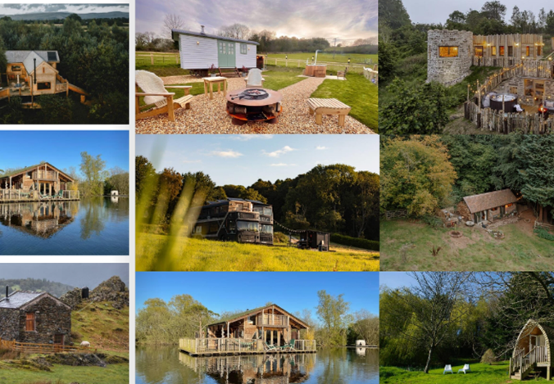
2. POGLAVJE
Obiščite Clare.ie (2025)
Lokalno je novi luksuz – povezovanje s skupnostjo prek skrbno izbranih doživetij

Slide 28
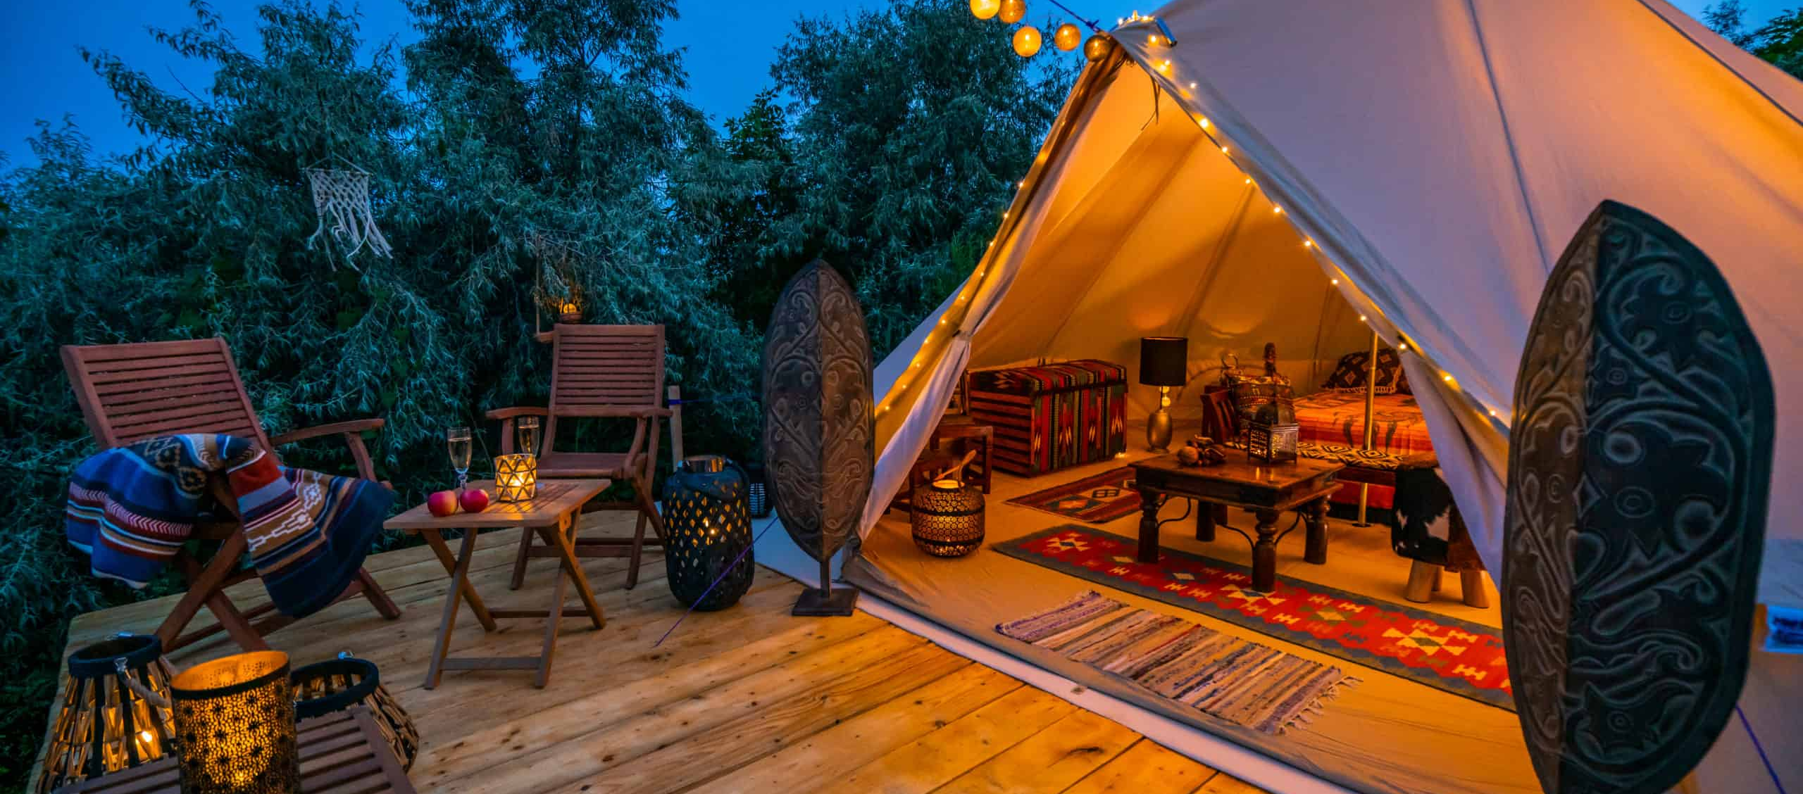
Razdelek 2
Fotografija: campwildfire.co.uk
Lokalno je
novi luksuz
Pregled:
Turisti vse bolj iščejo povezavo z mesti, kulturami in lokalnimi prebivalci prek pomembnih interakcij z destinacijami.
Turisti si želijo potopiti v destinacijo, namesto da jo samo obiščejo za počitnice. Lokalno je postalo novi luksuz, pri čemer se ponudniki oddaljujejo od konvencionalnih značilnosti luksuza in se osredotočajo na avtentične in nepozabne izkušnje. To poglavje raziskuje pomen komuniciranja lokalnega v tej novi dobi luksuza in kako ustvariti edinstveno identiteto blagovne znamke.
28

Slide 29
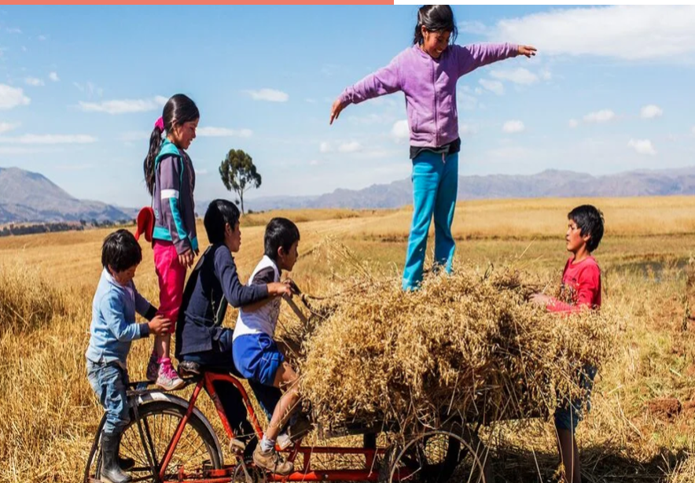
Poglavje 2: 3 ključna področja učenja
01
Zakaj je lokalno novo razkošje?
02
Kako povezati svojo ...
blagovno znamko z lokalnim?
03
Ustvarjanje izkušenj gostov, vezanih na kraj, da se povežejo z lokalnim okoljem
gostov, da povežete skupnosti in kulture.
Avtor fotografije: Fundacija Sol y Luna

Slide 30
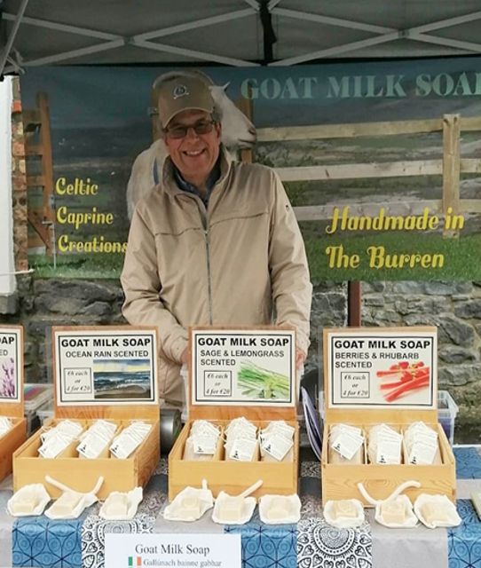
Uvod –
zakaj je spoznavanje domačinov novi luksuz
Obiskovalci želijo vedeti, da lahko vzpostavijo družbene vezi z domačini.
Turisti iščejo bolj avtentične, osebne in intimne izkušnje bivanja.
Turisti želijo biti del skupnosti.
Povpraševanje po prilagojenih nastanitvah narašča.
Kakovostna izkušnja gostitelja in gosta zahteva lokalno interakcijo.
Obiskovalci želijo imeti dober občutek glede tega, kar počnejo.
Obiskovalci želijo vedeti, kako koristijo krožnemu gospodarstvu.
Avtor fotografije: Celtic Caprine Creations
30

Slide 31
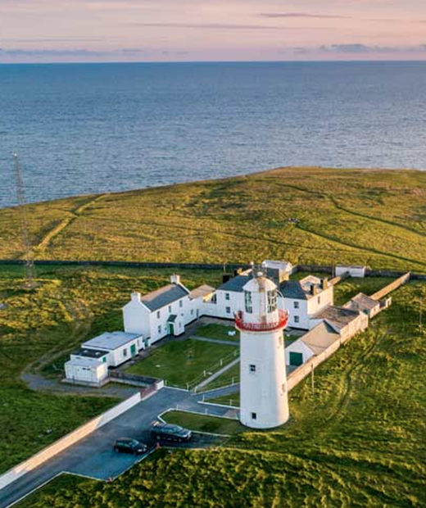
Povežite svojo blagovno znamko s skupnostjo
Zakaj je lokalni gostitelj ključen za turistično izkušnjo?
Priporočila gostiteljev se štejejo za zanesljiva.
Vzpostavite socialno in kulturno vez med gosti in skupnostjo.
Spodbujajte primere načel krožnega gospodarstva iz resničnega življenja.
Aktivno povezujte turiste s skupnostjo, da jim zagotovite avtentično kulturno izkušnjo.
Podpirajte lokalna podjetja.
Ozaveščajte in izobražujte svoje obiskovalce ter delite lokalne izkušnje.
Avtor fotografije: LoopHead Lighthouse.ie
31

Slide 32
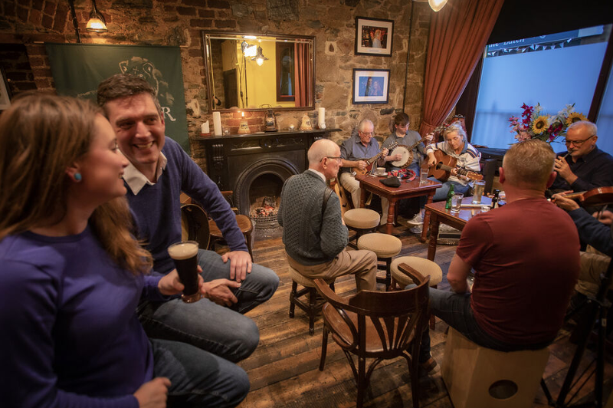
Ustvarjanje izkušenj, temelječih na kraju na podlagi izkušenj
Avtor fotografije:
The Rostrevor Inn, z dovoljenjem Tourism Ireland
Ves turizem je lokalni.
Predlagamo, da obiskovalcem pojasnite, kako neposredno koristijo lokalnemu gospodarstvu, npr. s tem, da jedo v lokalnih restavracijah, kupujejo lokalne izdelke in uporabljajo lokalne vodiče.
To ne zagotavlja le bolj avtentične izkušnje, ampak podpira tudi preživetje lokalnih skupnosti.
Pomagajte obiskovalcem, da bodo ponosni, ker vedo, da njihova poraba prinaša oprijemljive spremembe.
32

Slide 33
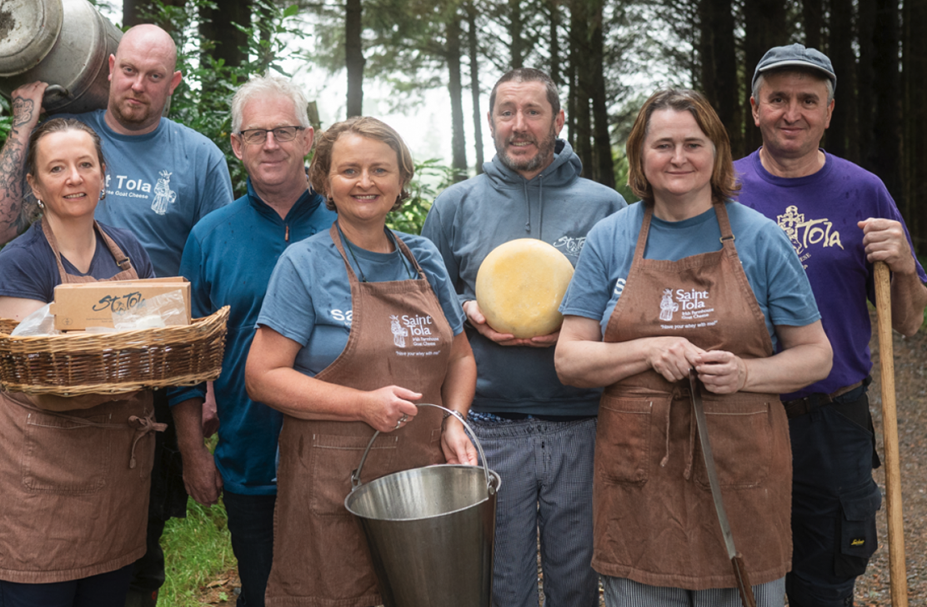
Ustvarite nepozabne izkušnje
Pristno doživetje za globlji vpogled v skupnost
Prilagojeni kuharski tečaji
Obrti delavnice
Lokalne vodene ture in sprehodi
Kulturni festivali
Obiski kmetij
Lokalni jezik
Prehranjevalne navade
Obleka
Tradicionalna glasba in ples
Promocija lokalnih živil
Ozaveščanje o občutljivosti lokalnega prebivalstva
Avtor fotografije: St Tola Farmhouse Cheese
33

Slide 34
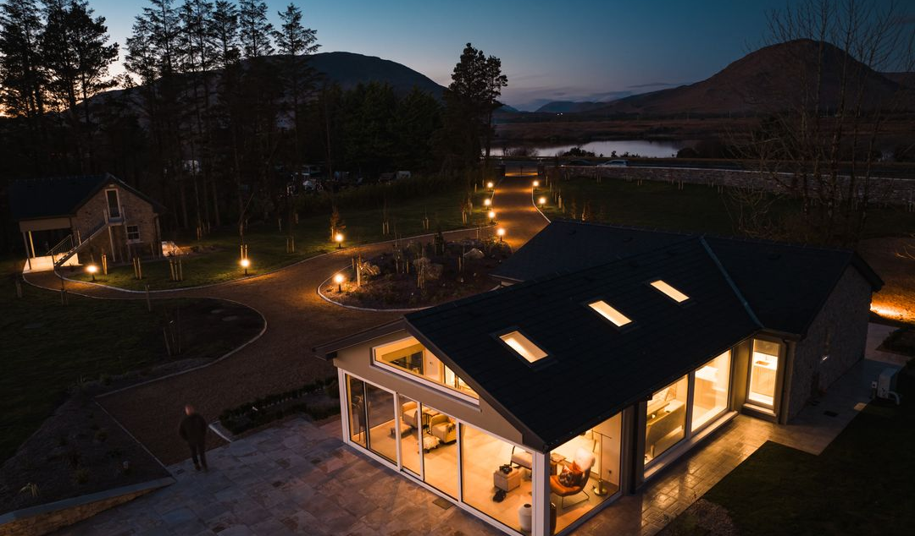
PRIMER: Povežite se z naravo
Poudarite dejavnosti na prostem in okolju prijazne prakse, da lahko turisti raziskujejo pokrajino in se ponovno povežejo z naravo, hkrati pa jo spoštujejo, npr.:
pohodništvo in treking
kajak
kolesarjenje
plavanje v naravi
opazovanje ptic
opazovanje divjih živali, flore in favne
Kliknite za ogled
Videoposnetek:
Naša divja in udobna serija edinstvenih bivanj na Irskem #irishcottage #uniquestays #ireland
https://www.eaglecottage.ie/
34

Slide 35

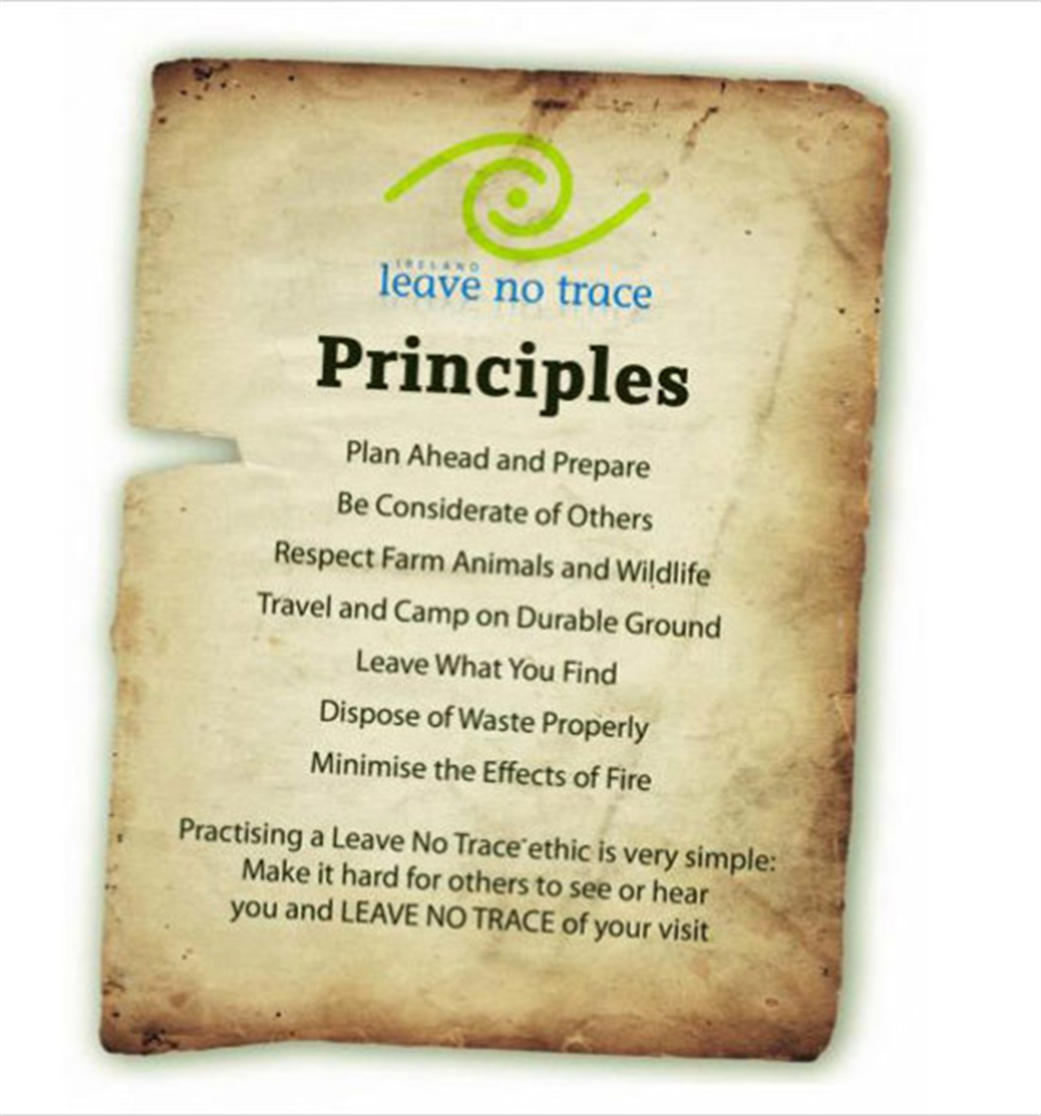
Blog
Počasni turizem in povezava z naravo
Avtor fotografije: www.leavenotraceireland.org
Kliknite za branje
Turisti lahko pridobijo dragoceno znanje o ohranjanju okolja, trajnostnem življenju in lokalnih tradicijah.
Obisk podeželske kmetijske skupnosti lahko popotnikom približa ekološko kmetijstvo, prostovoljstvo v naravnem rezervatu pa jim ponudi vpogled v ohranjanje živali.
Blog: Počasni turizem in povezava z naravo
— An Darach Forest Therapy
35

Slide 36
Učni izidi:
Razumevanje vloge lokalne skupnosti v trajnostnem turizmu.
Raziskati praktične načine, kako lahko ponudnik alternativnih nastanitev spodbuja interakcijo med gosti in skupnostjo.
Prepoznati, kako lahko povezovanje z lokalno skupnostjo koristi turistični izkušnji.
Cilj:
Preučiti praktične načine, kako lahko ponudnik turističnih nastanitev poveže obiskovalce z lokalno skupnostjo.
36

Slide 37
Praktična vaja: Kako lahko ponudniki turističnih nastanitev povezujejo obiskovalce z lokalno skupnostjo
Navodila:
Raziščite naslednje 3 spletne strani:
Svetilnik Loop Head v grofiji Clare, Irska | Uradna spletna stran
Loop Head: Wild Atlantic Way | Ireland.com
Rezervirajte počitnice v znamenju velikih svetilnikov Irske | Veliki svetilniki Irske
Na podlagi teh spletnih strani pripravite 500-besedno refleksivno besedilo, v katerem:
opredelite, kako svetilnik Loop Head promovira lokalno skupnost;
predlagate ključne prednosti povezovanja obiskovalcev svetilnika z lokalno skupnostjo;
predlagate praktične načine, kako lahko svetilnik Loop Head razširi povezovanje obiskovalcev z lokalno skupnostjo.
37

Slide 38
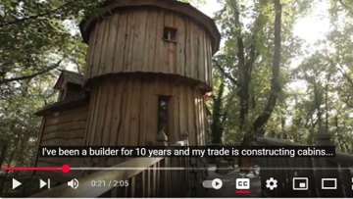
Primer
Video 1: Intervju z Remi Becherelom
Rémi Becherel o Châteaux dans les Arbres
Video 1 je intervju z Rémi Becherelom, ustanoviteljem, ki govori o svoji strasti do arhitekture in osmih letih izkušenj z gradnjo drevesnih hišic po vsej Franciji.
Poglobljeno govori o svojem zavezanosti ohranjanju okolja, hkrati pa ustvarja edinstvene in razkošne prostore za goste.
Kliknite za ogled
38

Slide 39
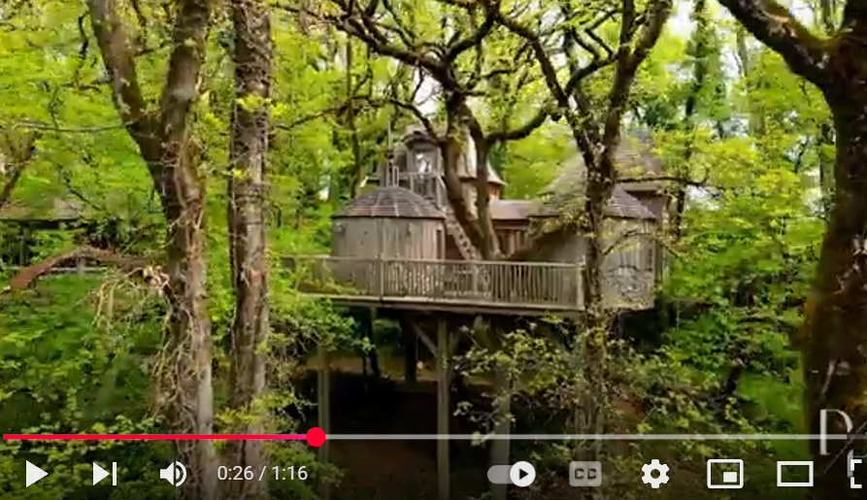
Primer
Video 2:
Ideja in koncept
Rémi Becherel o Châteaux dans les Arbres
Ta video prikazuje Chateaux dans les Arbres v vsej svoji lepoti. Prikazuje Rémijevo predanost in natančno načrtovanje, ki je bilo potrebno za oblikovanje teh drevesnih hišic. Ta prispevek raziskuje koncept in oblikovanje drevesnih hišic, pri čemer poudarja njihovo navdih iz bližnjih zgodovinskih gradov in razkošne lastnosti, ki omogočajo nepozabno bivanje.
Vir: Uniq Hotels
Kliknite za ogled
39

Slide 40
Praktična vaja:
#TravelTales – Promovirajte svoje mesto
Cilj:
Pomagati študentom razumeti, kako se pripovedovanje zgodb in družbeni mediji lahko uporabijo za gradnjo blagovne znamke destinacije.
Učni izidi:
Raziščite, kako vizualno pripovedovanje zgodb in družbeni mediji oblikujejo percepcije turizma.
Vadite uporabo jezika in ustvarjalnosti za promocijo kraja.
Razumite, kako kultura, zgodovina in lokalne značilnosti prispevajo k identiteti destinacije.
40

Slide 41
Praktična vaja:
#TravelTales – Promovirajte svoje mesto
Navodila (za študente):
Korak 1: Izberite ali ustvarite destinacijo (posamezno ali v majhnih skupinah)
Izberite resnično mesto ali lokalno območje ali si izmislite svoje!
Premislite, kaj ga dela edinstvenega ali zanimivega: festival, mit, lokalna hrana, znana osebnost, zgodovina ali posebna dejavnost.
41

Slide 42
Praktična vaja:
#TravelTales – Promovirajte svoje mesto
Navodila (za študente):
Korak 2: Ustvarite zgodbo za družbena omrežja
(v slogu Instagram ali TikTok)
Ustvarite 3–5 »objav« (na papirju, v PowerPointu, Canvi ali Google Slides), ki pripovedujejo zgodbo o vaši destinaciji.
Vsak »prispevek« mora vsebovati:
sliko (ročno narisano ali natisnjeno),
napis, ki na zabaven in prijazen način promovira destinacijo,
ustrezni hashtag (npr. #HiddenGem, #ExploreIceland, #FoodieTown),
eno zabavno dejstvo ali zgodbo (npr. „Legenda pravi, da v starem grajskem stolpu živi vila …“).
42

Slide 43
Praktična vaja:
#TravelTales – Promovirajte svoje mesto
Navodila (za učence):
Korak 3: Ogled galerije razreda
Prikazujte objave po razredu ali jih delite v digitalni obliki.
Študenti se sprehodijo po razredu in pustijo samolepilne listke s povratnimi informacijami (kaj jim je bilo všeč, kaj jih je presenetilo itd.).
43

Slide 44
Dodatno branje
Ime | Opis
Canopy and Stars (2024) Poročilo o vplivu, dostopno na: Sawdays-Impact-Report-2024-2025.pdf. Dostopno na: 30. april 2025. | Poročilo o vplivu SawDays 2024–25 podrobno opisuje napredek, izzive in ambicije v kontekstu trajnostnega turizma. Poročilo se nanaša na študijo primera nastanitve Canopy & Stars Double Decker Bus. Opisuje njihovo zavezo, da do leta 2023 postanejo ogljično nevtralni, in obravnava pomembnost reševanja problema pretiranega turizma in dostopnosti za vse.
Lacelle, E (2023), Kakšne so prednosti vključevanja skupnosti, dostopno na: Vključevanje skupnosti v gostinskem sektorju | Mews, dostopno dne: 30. april 2025. | Ta blog obravnava prednosti vključevanja skupnosti, pri čemer se osredotoča na opredelitev vključevanja skupnosti v turizmu, pomen povezovanja skupnosti v smislu blagovne znamke, gospodarskega in socialnega razvoja, potrebe po sodelovanju in prilagajanju lokalnim potrebam.
44

Slide 45
Dodatno branje
Ime | Opis
Haugen, J (2025) Sustainability Brands (2025), dostopno na: Alternativne platforme za nastanitev dajejo prednost družbenim stikom in skrbi za skupnost, dostopno na: 30. april 2025. | Ta članek obravnava več alternativnih platform za nastanitev, ki dajejo prednost krožnemu gospodarstvu, socialnim vezem in skupnosti. Predlaga, da imajo ponudniki nastanitev priložnost, da se na trajnosten in na skupnost usmerjen način odzovejo na rastoče zahteve trga.
45

Slide 46
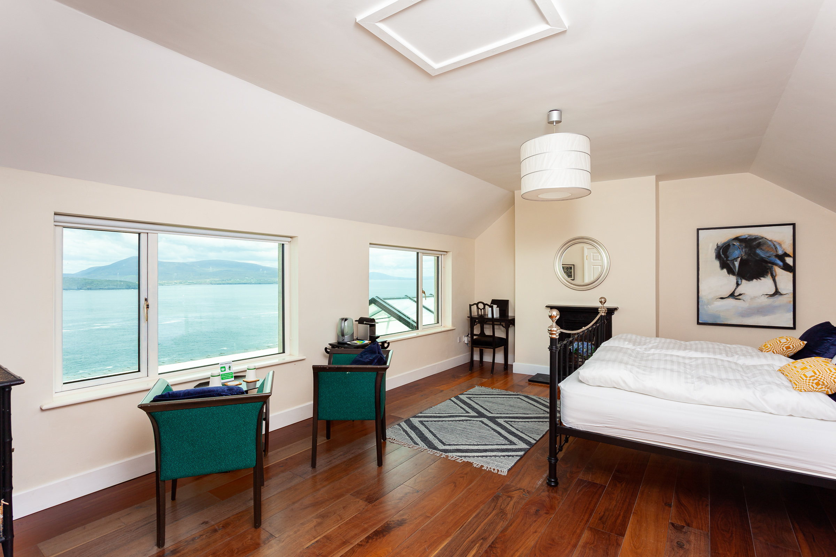
3. POGLAVJE
Svetilnik na otoku Clare, otok Clare, okrožje Mayo
Z dovoljenjem Niamh Whitty
Vizualni elementi, pripovedovanje zgodb in gradnja skupnosti, ki prinaša konverzije

Slide 47
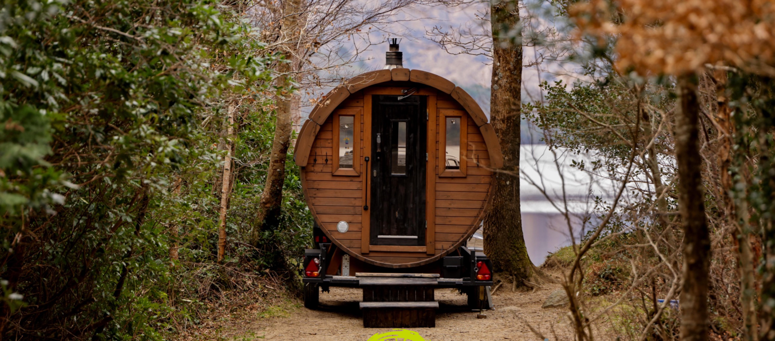
Poglavje 3
Z dovoljenjem Wander Wild Festival
Vizualni elementi, pripovedovanje zgodb in gradnja skupnosti, ki prinaša konverzije
Vizualni elementi, pripovedovanje zgodb in gradnja skupnosti so ključni za uspeh projekta Epic Stays. Zanimive, avtentične slike ujemajo edinstven čar vsakega podeželskega pobega, medtem ko privlačno pripovedovanje zgodb oživlja zgodovino in značaj krajev, kot so svetilniki, hlevi in glamping lokacije. Skupaj ustvarjajo čustveno povezavo s potencialnimi gosti, ki vzbuja zaupanje in željo. Gradnja pristne, angažirane skupnosti okoli teh izkušenj spodbuja zvestobo in rast prek ustnega izročila. Ko se ta skupnost skrbno neguje, ne le občuduje, ampak tudi rezervira, deli in se vrača, s čimer zanimanje spremeni v trajno podporo Epic Stays in njegovi mreži izjemnih nastanitev.
Pregled
47

Slide 48
Uvod – Vizualni elementi, pripovedovanje zgodb in gradnja skupnosti, ki prinaša konverzije
Povpraševanje po avtentičnih, alternativnih nastanitvah spreminja podeželski turizem po vsej Veliki Britaniji in drugod. Projekti, kot je Epic Stays, ki ponujajo edinstvene izkušnje v preurejenih svetilnikih, hlevih, kmetijah in glamping lokacijah, kažejo na vse večje zanimanje za nastanitve, ki popotnike povezujejo z naravo, dediščino in lokalno kulturo.
Za ponudnike poklicnega izobraževanja in usposabljanja (VET) ter mala in srednja podjetja (MSP) ta trend predstavlja dragocene priložnosti. Uspeh v tem sektorju ni odvisen le od kakovosti nastanitve, ampak tudi od moči njene predstavitve. Vizualno pripovedovanje zgodb, smiselno gradnjo skupnosti in ustvarjanje čustvenih povezav so zdaj bistvene veščine za privabljanje gostov, spodbujanje rezervacij in podporo trajnostne rasti podeželskega turizma.
Vir: Vpliv digitalnega marketinga na podobo podeželskih destinacij, namero obiska
in trajnost destinacij
48

Slide 49
Uvod – Vizualni elementi, pripovedovanje zgodb in gradnja skupnosti, ki prinaša rezultate
Ker potniki vse bolj iščejo izkušnje, ki so osebne, nepozabne in okolju prijazne, morajo ponudniki nastanitev na podeželju prilagoditi svoj pristop k trženju in sodelovanju. Visokokakovostne vizualne predstavitve, avtentične zgodbe in vzpostavljanje živahnih spletnih skupnosti niso več le dodatki, ampak so ključni dejavniki za prepoznavnost in zaupanje. Za mala in srednja podjetja ter tiste, ki se ukvarjajo s poklicnim izobraževanjem in usposabljanjem, je razumevanje, kako ustvariti in upravljati te elemente, konkurenčna prednost. Z obvladovanjem teh veščin lahko podjetja ne le privabijo širše občinstvo, ampak tudi vzpostavijo trajne odnose z gosti, ki cenijo edinstvenost, trajnost in pristni občutek pripadnosti kraju.
Vir: Vpliv digitalnega trženja na podobo podeželskih destinacij, namero obiska
in trajnost destinacij
49

Slide 50
Poglavje 3: 4 ključna področja učenja
01
Vizualna komunikacija in blagovna znamka
Razumevanje, kako ustvariti in urediti močne, visokokakovostne slike in videoposnetke, ki odražajo pristni značaj alternativnih podeželskih nastanitev. Vizualni elementi morajo vzbujati čustva, graditi zaupanje in postavljati jasna pričakovanja za goste.

Slide 51
Poglavje 3: 4 ključna področja učenja
01
Vizualna komunikacija in blagovna znamka
Zakaj je vizualna podoba pomembna: Prvi vtis je pogosto vizualen. Goste privlačijo fotografije, videi in oblikovni elementi, še preden preberejo eno samo besedo.
Avtentičnost pred popolnostjo: Gostje iščejo pristnost. Slike, ki odražajo resničen značaj kraja (divje pokrajine, rustikalni interierji, osebni dotiki), gradijo zaupanje.

Slide 52
Poglavje 3: 4 ključna področja učenja
01
Vizualna komunikacija in blagovna znamka
Vizualna doslednost: Barve, tipografija in stil fotografije morajo odražati identiteto in vrednote vaše blagovne znamke. Na primer, ekološki resort lahko uporablja naravne tone in zemeljske podobe, medtem ko lahko nenavaden glamping poudari svetle barve in igriv dizajn.
Praktična orodja: Uporaba platform, kot so Canva, prednastavitve Lightroom ali brezplačne zaloge + vsebine, ki jih ustvarjajo uporabniki (UGC), za ohranjanje skladnega videza na spletnih straneh, platformah za rezervacije in družbenih omrežjih.

Slide 53
Poglavje 3: 4 ključna področja učenja
02
Pripovedovanje zgodb za lokalno trženje:
Učenje, kako ustvariti zanimive zgodbe, ki poudarjajo edinstveno zgodovino, kulturo in okolje vsake nepremičnine. Učinkovito pripovedovanje zgodb ustvarja čustvene povezave, ki destinacijo ločijo od standardnih turističnih ponudb.

Slide 54
Poglavje 3: 4 ključna področja učenja
02
Pripovedovanje zgodb za lokalno trženje
Moč zgodbe: Dejstva povedo, zgodbe pa prodajo. Bivanje v svetilniku ni le postelja ob morju – je zgodba o pomorski dediščini, preživetih nevihtah in romantiki obalnega življenja.
Oblikovanje zgodbe vaše blagovne znamke:
Zgodba o izvoru – zakaj vaš kraj obstaja?
Občutek pripadnosti – kako je povezan z lokalno kulturo, pokrajino in zgodovino?
Izkušnja gostov – kako se obiskovalci počutijo med bivanjem?

Slide 55
Poglavje 3: 4 ključna področja učenja
02
Pripovedovanje zgodb za lokalno trženje
Oblike pripovedovanja zgodb: blogi, opisi na Instagramu, videoposnetki, e-novice, podkasti, osebni pogovori.
Čustvena resonanca: pripovedovanje zgodb mora vzbuditi radovednost, čudenje, nostalgijo ali pripadnost – čustva, ki ljudi spodbudijo k rezervaciji.

Slide 56
Poglavje 3: 4 ključna področja učenja
03
Gradnja in vključevanje skupnosti
Razvoj strategij za gradnjo in negovanje pristne skupnosti okoli nastanitve, tako na spletu kot v realnem svetu. To vključuje razvoj zvestobe gostov, spodbujanje vsebin, ki jih ustvarjajo uporabniki, in olajševanje priporočil iz ust v usta.

Slide 57
Poglavje 3: 4 ključna področja učenja
03
Gradnja in vključevanje skupnosti
Zakaj je skupnost pomembna: močna skupnost spodbuja zaupanje, ponovne rezervacije in brezplačno promocijo prek priporočil.
Od sledilcev do oboževalcev: Presegajte zgolj obveščanje. Spodbujajte interakcijo, povratne informacije in soustvarjanje. Primeri: ankete, vprašanja in odgovori, deljenje fotografij gostov, novice iz zakulisja.
Platforme za vključevanje: družbena omrežja (Instagram, Facebook skupine, TikTok), e-novice in celo gradnja skupnosti offline prek lokalnih partnerstev.

Slide 58
Poglavje 3: 4 ključna področja učenja
03
Gradnja skupnosti in vključevanje
Avtentičnost je ključna: vključevanje mora biti osebno, ne pa usmerjeno v prodajo. Gostje želijo čutiti, da so del nečesa pomembnega, ne pa da so predmet trženja.
Ambasadorji in vsebine, ki jih ustvarjajo uporabniki (UGC): spodbujajte pretekle goste, da delijo svoje izkušnje in zgodbe – nič ne gradi zaupanja hitreje kot pristno ustno priporočilo.

Slide 59
Poglavje 3: 4 ključna področja učenja
04
Trajnostna rast poslovanja
prek digitalne prisotnosti
Osvojite znanje, kako kar najbolje izkoristiti digitalne platforme (npr. spletne strani, družbena omrežja, sisteme za rezervacije), da povečate prepoznavnost, spodbudite neposredne rezervacije in podprete dolgoročno trajnost v podeželskem turizmu, hkrati pa ostajate zvesti lokalnim vrednotam in odgovornim turističnim praksam.

Slide 60
Poglavje 3: 4 ključna področja učenja
04
Trajnostna rast poslovanja
prek digitalne prisotnosti
Digitalna prisotnost kot nova izložba: Vaša spletna stran, platforme za rezervacije in družbena omrežja skupaj oblikujejo mnenje gostov.
Trajnost v blagovni znamki: doslednost, ne nenehno prenavljanje, je tisto, kar ohranja dolgoročno prepoznavnost.
Strategija vsebine: ravnovesje med promocijskimi objavami (rezervacije), objavami skupnosti (izpostavljeni gostje) in objavami s pripovedmi (kraj in izkušnje).

Slide 61
Poglavje 3: 4 ključna področja učenja
04
Trajnostna rast poslovanja
prek digitalne prisotnosti
Rast na podlagi podatkov: spremljajte vpoglede in analitiko (klike, rezervacije, delitve, komentarje), da ugotovite, kaj najbolj odmeva.
Dolgoročna vizija: Gradnja digitalne prisotnosti pomeni negovanje baze zvestih gostov, ki se vedno znova vračajo, namesto da bi lovili enkratne rezervacije.

Slide 62
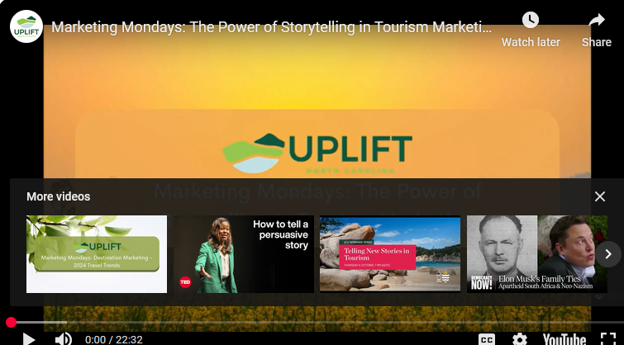
Primer
Predavanje o turističnem marketingu
Moč pripovedovanja zgodb v turističnem marketingu
Ta video raziskuje, kako lahko privlačne zgodbe povečajo privlačnost turističnih ponudb, zlasti na podeželju. Nudi praktične vpoglede v ustvarjanje zgodb, ki pritegnejo potencialne obiskovalce, s čimer spodbuja globlje povezave in spodbuja rezervacije.
Vsebina je še posebej koristna za mala in srednja podjetja ter ponudnike poklicnega izobraževanja in usposabljanja, ki želijo pripovedovanje zgodb izkoristiti kot strateško orodje za razvoj podeželskega turizma.
Kliknite za ogled
Povezava: https://youtu.be/aSmVE2S1hDI?feature=shared
62

Slide 63
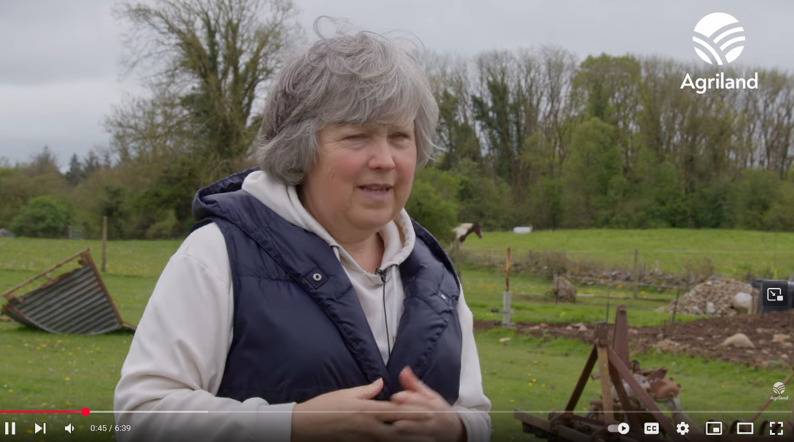
Primer
V tem videu nastopa Caroline Rigney, lastnica kmetije Rigney v okrožju Limerick na Irskem. Govori o razvoju podeželskega turizma v zadnjih dveh desetletjih in poudarja, kako so osebne zgodbe in pristna doživetja postala ključnega pomena za privabljanje obiskovalcev.
Video ponuja vpogled v to, kako lahko pripovedovanje zgodb poveča privlačnost podeželskih nastanitev.
Rigbyjeva kmetija, Limerick, Irska
Kliknite za ogled
Povezava: https://youtu.be/TdILtylhakM?feature=shared
63

Slide 64
Praktična vaja: Zbiranje vizualnih elementov in priprava zgodbe
Korak 1: Zberite ali ustvarite vizualne elemente
Poiščite 3–5 slik, ki prikazujejo značaj lokacije. To so lahko slike stavb, pokrajine, prijetnih notranjih prostorov ali lokalnih dejavnosti.
Korak 2: Napišite kratko zgodbo
V največ 150 besedah napišite zgodbo o svojem bivanju. Osredotočite se na to, kar ga dela posebnega – morda je to sončni vzhod nad polji, šumenje morja ali sveža jajca s kmetije vsako jutro. Naj bo osebna in resnična.
Pri promociji Epic Stay se osredotočite na občutke in izkušnje, ne le na dejstva. Ljudje rezervirajo kraje, kjer si lahko predstavljajo, da uživajo življenje.
Tukaj je vaja za vašo nepremičnino, ki smo jo ustvarili, da vas navdihnemo k razmišljanju o potencialnih podobah, zgodbah in čustvih, ki jih vaša nepremičnina navdihuje.
64

Slide 65
Praktična vaja: Zbiranje vizualnih elementov in priprava zgodbe
Korak 3: Sestavite vse skupaj
Uporabite preprosto orodje za oblikovanje, kot je Canva, ali osnovni Wordov dokument. Združite slike in zgodbo v enostranski »posnetek«, ki ga lahko delite na spletu.
Korak 4: Delite in razmislite
Svoj posnetek predstavite majhni skupini (ali ga preglejte sami).
Razpravljajte:
Ali se zdi resnična in privlačna?
Bi na podlagi te zgodbe in slik želeli rezervirati bivanje tam?
Kaj bi ga lahko še izboljšalo?
65

Slide 66
Dodatno branje
Ime | Opis
Vključevanje skupnosti in trajnostni razvoj podeželskega turizma: perspektive lokalnih skupnosti | Ta študija preučuje razmerje med vključevanjem lokalnih skupnosti in trajnostnim razvojem podeželskega turizma. Prinaša perspektive lokalnih skupnosti o tem, kako njihovo sodelovanje vpliva na trajnost turizma.
Življenje z domačini skozi turizem, ki temelji na skupnosti – World Nomads | World Nomads deli izkušnje popotnikov, ki se ukvarjajo s turizmom, ki temelji na skupnosti, in poudarja vlogo pripovedovanja zgodb pri razumevanju lokalnih kultur. Članek ponazarja, kako avtentične pripovedi izboljšujejo potovalno izkušnjo in podpirajo trajnostni turizem.
Agroturizem: Najboljši kmetijski oddiki v Evropi 2025 | Pregled najboljših agroturističnih destinacij po Evropi, od Albanije do Menorce, z rustikalnim notranjim dizajnom, lokalno kuhinjo in izkušnjami na kmetiji.
66

Slide 67
Dobro opravljeno
Modul 5 (1. del)
Upravljanje potovanja gostov – pred, med in po bivanju
Zaključili ste … Modul 4
Branding, marketing
in pridobivanje rezervacij
Naslednje je …

